Slide 1
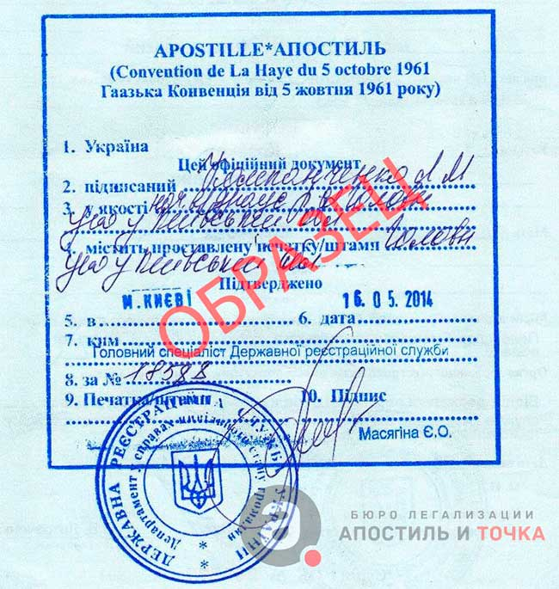
«ХОРИЖИЙ РАСМИЙ ҲУЖЖАТЛАРНИ ЛЕГАЛЛАШТИРИШ ТАЛАБИНИ БЕКОР ҚИЛУВЧИ КОНВЕНЦИЯ
1961 йил 5 октябрь, Гаага
МАЪРУЗАЧИ: АМИРОВ З.А.

Slide 2
Легаллаштириш нима
ХОРИЖИЙ РАСМИЙ ҲУЖЖАТЛАРНИ ЛЕГАЛЛАШТИРИШ ТАЛАБИНИ БЕКОР ҚИЛУВЧИ КОНВЕНЦИЯ
Конвенцияни имзоловчи давлатлар хорижий расмий ҳужжатларни дипломатик ёки консуллик легаллаштириш талабини бекор қилади
Конвенция бўйича ҳужжатларни “легаллаштириш” деганда,
фақат ҳужжатни имзоловчи сифатидаги шахснинг имзоси ҳақиқийлигини тасдиқлаш учун ҳужжат тақдим этиладиган мамлакатнинг дипломатик ёки консуллик агентлари томонидан қўлланиладиган расмий тартиб тушунилади. Ва агар керак бўлса, ушбу ҳужжат илова қилинган муҳр ёки штампнинг ҳақиқийлиги тушунилади.
Ўзбекистон Республикаси Ташқи ишлар вазирининг консуллик легаллаштириш тўғрисидаги йўриқнома. 14.02.1997 й.
Консуллик легаллаштириш ҳужжатлар ва актлардаги имзоларнинг ҳақиқийлигини ва уларни қабул қилувчи давлат қонунларига мувофиқлигини аниқлаш ва тасдиқлашдан иборат.

Slide 3
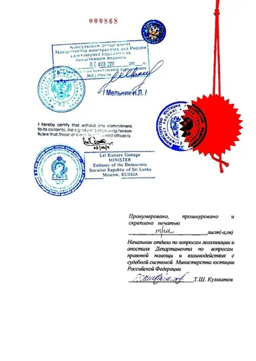
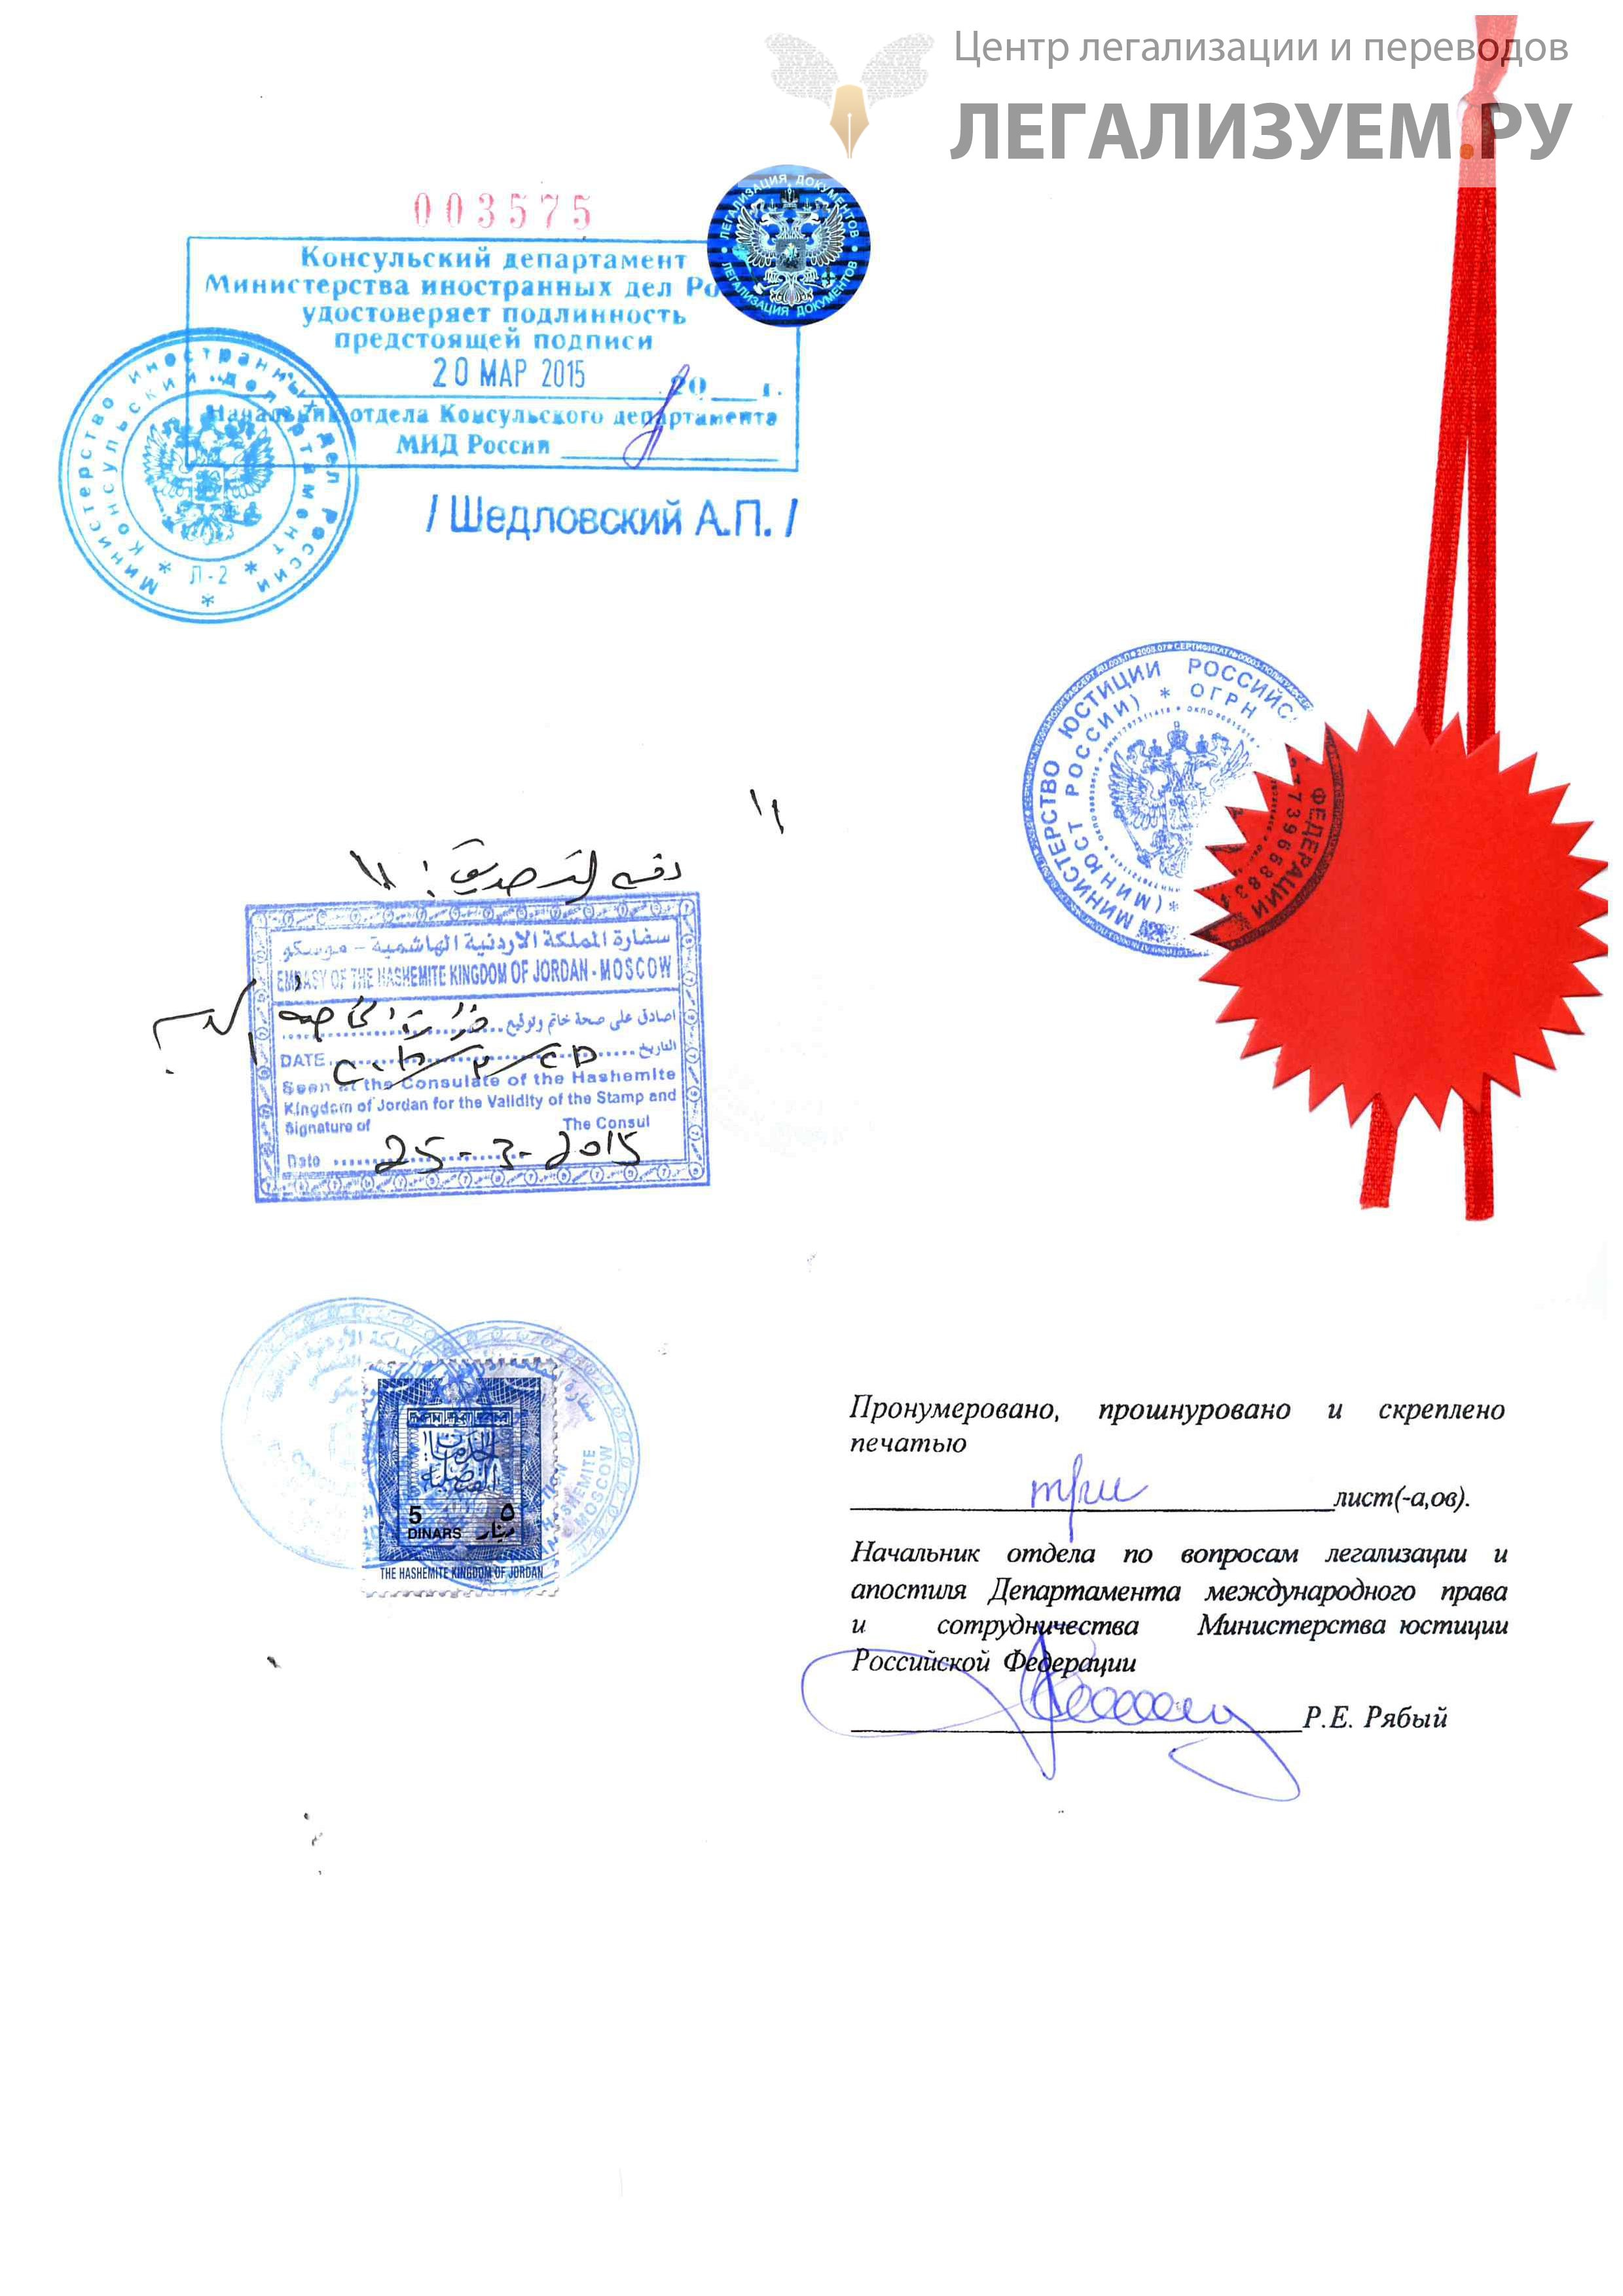

Slide 4
ҚАНДАЙ ҲУЖЖАТЛАР ЛЕГАЛЛАШТИРИЛМАЙДИ
Ўзбекистон Республикаси қонунчилигига зид бўлган ёки ўз мазмунига кўра давлат манфаатларига зарар етказиши мумкин бўлган ёки чет элда фойдаланишга мўлжалланган ҳужжатларни расмийлаштиришни тартибга солувчи йўриқномаларга риоя этмаган ҳолда нотўғри тўлдирилган ёки фуқароларнинг шаъни ва қадр-қимматига путур етказувчи маълумотлар ифодаланган ҳужжатлар ва актлар легаллаштирилмайди.
Ўзбекистон Республикаси Ташқи ишлар вазирининг консуллик легаллаштириш тўғрисидаги йўриқномаси 1997 йил 14 февраль
Шунингдек, қуйидаги ҳужжатларнинг асли ва нусхалари легаллаштирилмайди: паспорт, партияга мансублик ҳақидаги ҳужжатлар, касаба уюшмаси билетлари, меҳнат дафтарчалари, ҳарбий билетлар, миллий намунадаги таълим тўғрисидаги ҳужжатларнинг асли, ҳайдовчилик гувоҳномалари, тоифа ёки диний эътиқодга мансублик ҳақидаги ҳамда фуқаролик муомаласидан чиқарилган мол-мулк ҳужжатлари

Slide 5
КОНВЕНЦИЯ ТАДБИҚ ЭТИЛМАЙДИГАН ҲУЖЖАТЛАР
ХОРИЖИЙ РАСМИЙ ҲУЖЖАТЛАРНИ ЛЕГАЛЛАШТИРИШ ТАЛАБИНИ БЕКОР ҚИЛУВЧИ КОНВЕНЦИЯ
Конвенция - дипломатик ёки консуллик агентлари томонидан тузилган ҳужжатлар ва тўғридан-тўғри тижорат ёки божхона операциялари билан боғлиқ маъмурий ҳужжатларга нисбатан тадбиқ этилмайди. (1-модда).
Апостил қўйилмайдиган ҲУЖЖАТЛАР
ВМ.нинг 2021 йил 3 декабрдаги 732-сон Қарори
Расмий ҳужжатларга апостиль қўйиш тартибини янада такомиллаштириш чора-тадбирлари тўғрисида
- чет элда Ўзбекистон Республикасининг дипломатик ваколатхоналари ёки консуллик муассасалари томонидан содир этилган расмий ҳужжатларга;
- тижорат ёки божхона операцияларига тўғридан-тўғри алоқадор бўлган расмий ҳужжатларга;
- Ўзбекистон Республикаси фуқаролик паспортига, идентификация ID-картасига, ҳарбий билетга қўйилмайди.

Slide 6
КОНВЕНЦИЯ ТЎҒРИСИДА
Конвенция аҳдлашувчи давлатлардан бирининг ҳудудида расмийлаштирилган (апостиль қўйилган) ва бошқа аҳдлашувчи давлат ҳудудида тақдим этилиши лозим бўлган расмий ҳужжатларга нисбатан қўлланилади (1-модда).
АПОСТИЛЬ ТЎҒРИСИДА
Апостиль – расмий ҳужжатни имзолаган мансабдор шахснинг имзоси ҳақиқийлигини, имзолаш ваколати мавжудлигини ҳамда ҳужжатни тасдиқлаган муҳр ёки штамп босма изи ҳақиқийлигини тасдиқлайдиган, Конвенцияга мувофиқ расмий ҳужжатга чет элда фойдаланиш мақсадида қўйиладиган махсус штамп.
ВМ.нинг 2021 йил 3 декабрдаги 732-сон қарори(Расмий ҳужжатларга апостиль қўйиш тартибини янада такомиллаштириш чора-тадбирлари тўғрисида)га 1-илова билан тасдиқланган Маъмурий регламент.

Slide 7
РАСМИЙ ҲУЖЖАТЛАР ТЎҒРИСИДА
Конвенцияга кўра,
❖ давлат юрисдикциясига бўйсунувчи органлар ёки мансабдор шахслардан, шу жумладан прокуратура, суд котиби ёки суд ижрочиларидан чиқувчи ҳужжатлар;
❖ маъмурий ҳужжатлар; нотариал актлар; рўйхатга олиш белгилари каби расмий белгилар, аниқ санани тасдиқловчи визалар, нотариус томонидан тасдиқланмаган ҳужжатдаги имзони тасдиқлашга оид ҳужжатлар расмий ҳужжатлар сифатида кўриб чиқилади.

Slide 8
РАСМИЙ ҲУЖЖАТЛАРГА КИМ АПОСТИЛЬ ҚЎЯДИ?
Конвенциянинг 6-моддасига кўра, ҳар бир аҳдлашувчи давлат апостил қўйиш ваколатига эга бўлган органларни ўз расмий вазифаларини ҳисобга олган ҳолда тайинлайди.
Ўзбекистон Республикасида апостиль қўйиш ваколатига эга бўлган органлар:
Қорақалпоғистон Республикаси Адлия вазирлиги, вилоятлар ва Тошкент шаҳар адлия бошқармалари — тегишли ҳудуддаги адлия органлари ва муассасаларидан ҳамда фуқаролик ҳолати далолатномаларини қайд этиш органларидан чиқадиган расмий ҳужжатларга;
Ўзбекистон Республикаси Олий суди — судлардан чиқадиган расмий ҳужжатларга;
Ўзбекистон Республикаси Бош прокуратураси — прокуратура, тергов ва суриштирув ҳамда терговга қадар текширувни амалга оширувчи органларидан чиқадиган расмий ҳужжатларга;
Ўзбекистон Республикаси Вазирлар Маҳкамаси ҳузуридаги Таълим сифатини назорат қилиш давлат инспекцияси — таълим ташкилотлари томонидан берилган расмий ҳужжатларга;
Ўзбекистон Республикаси Ташқи ишлар вазирлиги — бошқа барча расмий ҳужжатларга.

Slide 9
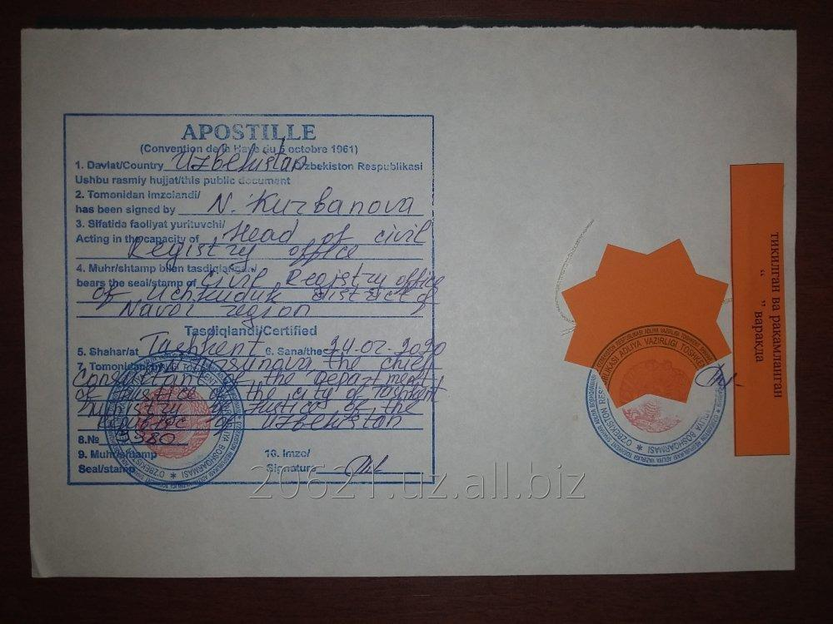
Конвенцияга кўра, Апостилнинг сарлавҳаси француз тилда бўлиши лозим
(4-модда).
APOSTILLE (Convention de la Нaye du 5 octobre 1961) 1. Страна………………………………………………….. Настоящий официальный документ 2. был подписан (фамилия)…………………………… 3. выступающим в качестве ....................................... 4. скреплен печатью/штампом (название учреждения) ………………………………………………………………. Удостоверено 5. в ..........………….......... 6. (дата)………………….. 7. (название удостоверяющего органа) ...................... 8. за № ...........................................……………............. 9. печать /штамп 10. подпись ..................................

Slide 10
 | Австралия | 41 | Кабо-Верде | 81 | Сальвадор
 | Австрия | 42 | Казахстан | 82 | Самоа
 | Азербайджан | 43 | Кипр | 83 | Сан-Марино
 | Албания | 44 | Кыргызстан | 84 | Сан Томе и Принсипи
 | Андорра | 45 | КНР (территории Гонконга и Макао) | 85 | Свазиленд
 | Антигуа и Барбуда | 46 | Колумбия | 86 | Сейшельские острова
 | Аргентина | 47 | Косово | 87 | Сент-Винсент и Гренадины
 | Армения | 48 | Коста-Рика | 88 | Сент-Китс и Невис
 | Багамские острова | 49 | Латвия | 89 | Сент-Люсия
 | Барбадос | 50 | Лесото | 90 | Сербия
 | Бахрейн | 51 | Либерия Ш.Чили | 91 | Словакия
 | Беларусь | 52 | Литва | 92 | Словения
 | Белиз | 53 | Лихтенштейн | 93 | Соединенные Штаты Америки
 | Бельгия | 54 | Люксембург | 94 | Суринам
 | Болгария | 55 | Маврикий | 95 | Таджикистан
 | Боливия | 56 | Македония | 96 | Тонга
 | Босния и Герцеговина | 57 | Малави | 97 | Тринидад и Тобаго
 | Ботсвана | 58 | Мальта | 98 | Тунис
 | Бразилия | 59 | Марокко | 99 | Турция
 | Бруней-Даруссалам | 60 | Маршалловы острова | 100 | Украина
 | Бурунди | 61 | Мексика | 101 | Узбекистан
 | Вануату | 62 | Молдавия | 102 | Уругвай
 | Великобритания | 63 | Монако | 103 | Фиджи
 | Венгрия | 64 | Монголия | 104 | Филиппины
 | Венесуэла | 65 | Намибия | 105 | Финляндия
 | Гайана | 66 | Нидерланды | 106 | Франция
 | Гватемала | 67 | Никарагуа | 107 | ФРГ
 | Гондурас | 68 | Ниуэ | 108 | Хорватия
 | Гренада | 69 | Новая Зеландия | 109 | Черногория
 | Греция | 70 | Норвегия | 110 | Чешская Республика
 | Грузия | 71 | Оман | 111 | Швейцария
 | Дания | 72 | Острова Кука | 112 | Швеция
 | Доминика | 73 | Палау | 113 | Эквадор
 | Доминиканская Республика | 74 | Панама | 114 | Узбекистан
 | Израиль | 75 | Парагвай | 115 | Эстония
 | Индия | 76 | Перу | 116 | ЮАР
 | Ирландия | 77 | Польша | 117 | Южная Корея
 | Исландия | 78 | Португалия | 118 | Япония
 | Испания | 79 | Российская Федерация
 | Италия | 80 | Румыния

Slide 11
ЛЕГАЛЛАШТИРИШ ҲАҚИДА
Ўзбекистон Республикаси Ташқи ишлар вазирининг консуллик легаллаштириш тўғрисидаги йўриқнома.
14.02.1997 й.
Консуллик легаллаштириш ҳужжатлар ва актлардаги имзоларнинг ҳақиқийлигини ва уларни қабул қилувчи давлат қонунларига мувофиқлигини аниқлаш ва тасдиқлашдан иборат.
Хорижий расмий ҳужжатлар дипломатик ёки консуллик легаллаштирилади.
ЛЕГАЛЛАШТИРИШ функцияси
Консуллик легаллаштириш функциясини:
а) хорижий давлатларда — Ўзбекистон Республикасининг консуллик муассасалари;
б) Ўзбекистон Республикасида — Ўзбекистон Республикаси Ташқи ишлар вазирлигининг Консуллик-ҳуқуқий департаменти бажаради.

Slide 12
Хорижий давлатларда Ўзбекистон Республикаси консуллик муассасалари томонидан ҳужжатлар ва актларни легаллаштириш
Ҳужжатлар ва актларни легаллаштириш учун консулда консуллик округидаги жойлашган давлат ташкилот ва муассасалари томонидан берилган ҳужжатлар ва актларни тасдиқлаш ваколатига эга бўлган мансабдор шахсларнинг имзо ва муҳрлари намуналари мавжуд бўлиши лозим.
Консулга Ўзбекистон Республикасидан ҳужжатлар талаб қилиш тартиби доирасида Ўзбекистон Республикасида тузилган, бироқ Ўзбекистон Республикаси Ташқи ишлар вазирлиги томонидан легаллаштирилмаган ҳужжатлар ва актлар келиб тушган тақдирда, муассаса жойлашган давлат қонунларига мувофиқ бундай ҳужжатлар ва актлар легаллаштирилиши талаб этилса, консул уларни легаллаштиради ва манфаатдор шахслар, ташкилот ҳамда муассасаларга юборади.
Зарур ҳолларда консул учинчи давлат ҳудудида фойдаланиш учун мўлжалланган ҳужжатлар ва актларни легаллаштириши мумкин. Бундай ҳужжат ёки акт учинчи давлат ҳудудида ҳақиқий ҳисобланиши учун Ўзбекистон Республикаси консулхонаси жойлашган давлатдаги учинчи давлат консулхонаси томонидан ҳам легаллаштирилиши лозим.

Slide 13
Ҳужжатлар ва актларни Ўзбекистон Республикасида легаллаштириш
Ўзбекистон Республикаси ТИВ Консуллик-ҳуқуқий департаменти хорижий давлат ташкилотлари ва муассасалари томонидан чиқаётган ҳамда Ўзбекистон Республикаси ва Россия Федерациясида аккредитация қилинган хорижий дипломатик ваколатхоналар ёки консуллик муассасалари томонидан легаллаштирилган ҳужжатлар ва актларни, ушбу дипломатик ваколатхоналар масъул ходимларининг имзолари ва муҳрларининг намуналари мавжуд бўлган тақдирда легаллаштиради.
Ўзбекистон Республикаси Ташқи ишлар вазирлиги Консуллик-ҳуқуқий департаменти, Ўзбекистон Республикаси ташкилот ва муассасалари томонидан хорижий давлатларга тақдим этиш учун мўлжалланган ҳужжатларни ҳам легаллаштиради.
Ўзбекистон Республикаси Ташқи ишлар вазирлигининг Консуллик-ҳуқуқий департаментида легаллаштирилиши лозим бўлган ҳужжатларни тасдиқлаш ваколатига эга бўлган Ўзбекистон Республикаси Адлия вазирлиги масъул ходимларининг имзо ва муҳр намуналари мавжуд бўлиши керак.
Ўзбекистон Республикаси ТИВ Консуллик-ҳуқуқий департаменти нотариус имзосини тасдиқлаган Ўзбекистон Республикаси Адлия вазирлиги масъул ходимининг имзосини тасдиқлайди. Имзоларни тасдиқлаш мазкур тартиби ФҲДЁнинг республика ҳудудида амал қилишга белгиланган ҳужжатлари нусхаларини, ҳамда бошқа ҳужжатлар нусхаларини хорижий давлатга тақдим этиш учун тасдиқлаш мақсадида жорий қилинган.

